Slide 1
Как я провёл лето
Сочинение-презентация
Подготовил
ученик 2 Б класса
Дружинин Тимофей

Slide 2
Этим летом мы с мамой летали в Турцию.

Slide 3
Из нашего окна был красивый вид на море и территорию отеля.

Slide 4
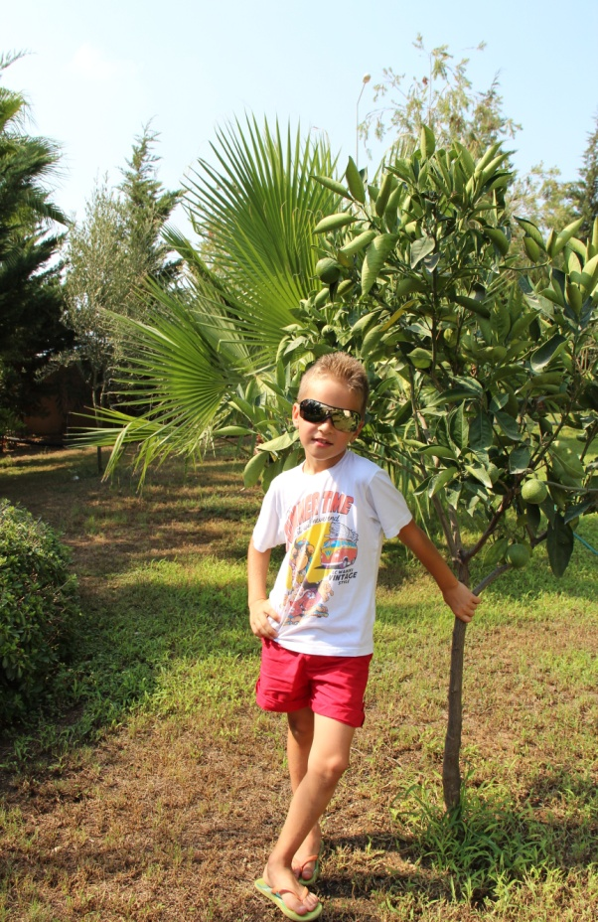
В Турции очень жарко и много тропических растений. Я видел как растут бананы, яблоки и апельсины.

Slide 5
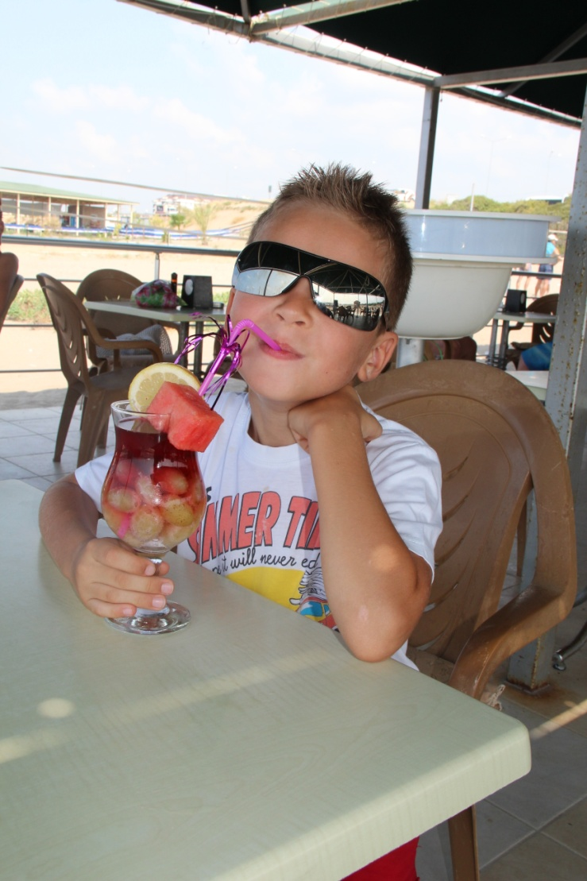
Каждый день мы кушали фрукты и пили коктейли.

Slide 6
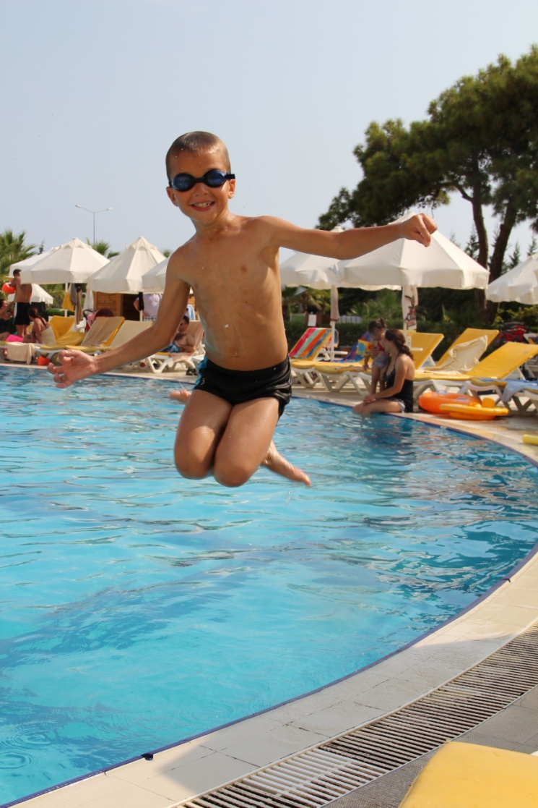
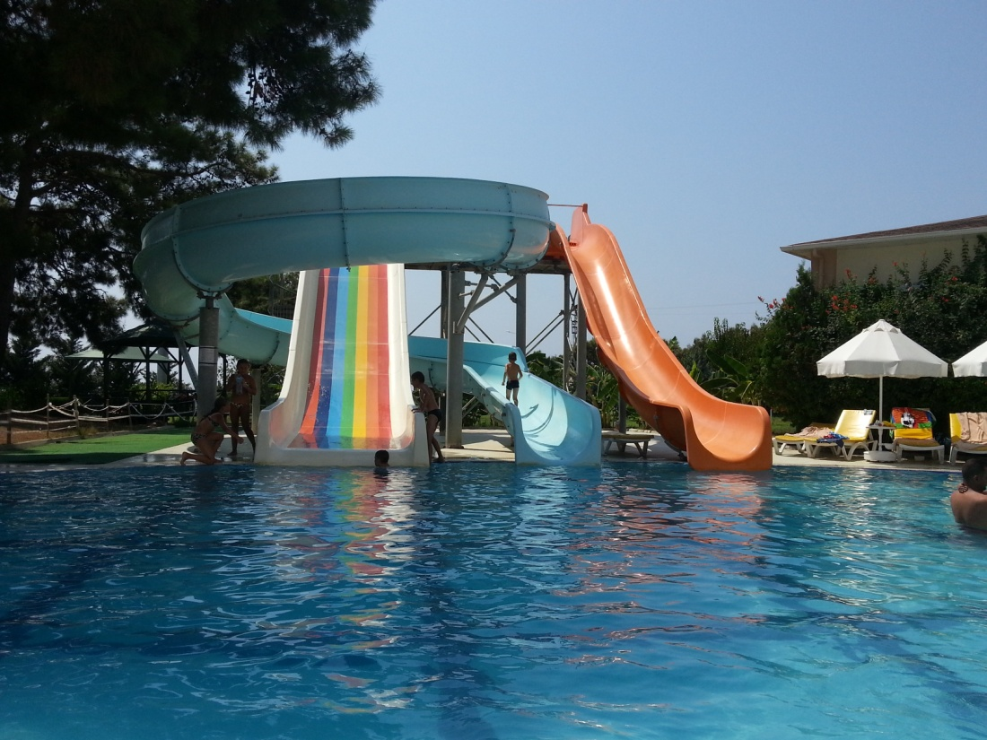
После завтрака я ходил кататься на горках, плавал и нырял в бассейне.

Slide 7
Иногда по вечерам мы с мамой катались на трёхколёсных моторашках.

Slide 8
После ужина в амфитеатре проходило мини-диско. Я танцевал там со своими друзьями.

Slide 9
Я подружился с аниматорами: бабушкой Айланой, Олей, Дианой, Наташей, Лесей, Региной, Пашей, Загой и другими.

Slide 10
Они проводили много развлекательных мероприятий и веселых игр для детей и взрослых. Мне очень нравится отдыхать в Турции!

